Slide 1

图表篇
时间递进关系

Slide 2
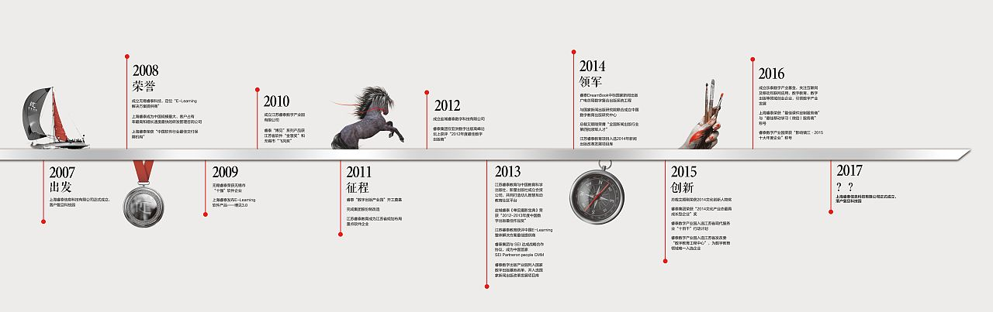

Slide 3
适用情况：
时间先后：先发生什么，后发生什么

Slide 4
注意事项：
1 使用明显的“时间轴”
2 注意时间轴的刻度
3 谨慎使用“下坡路”
4 不要用箭头指示事件

Slide 5
时间轴的主要元素：
1 明显的箭头
2 明显的时间刻度
3 事件

Slide 6
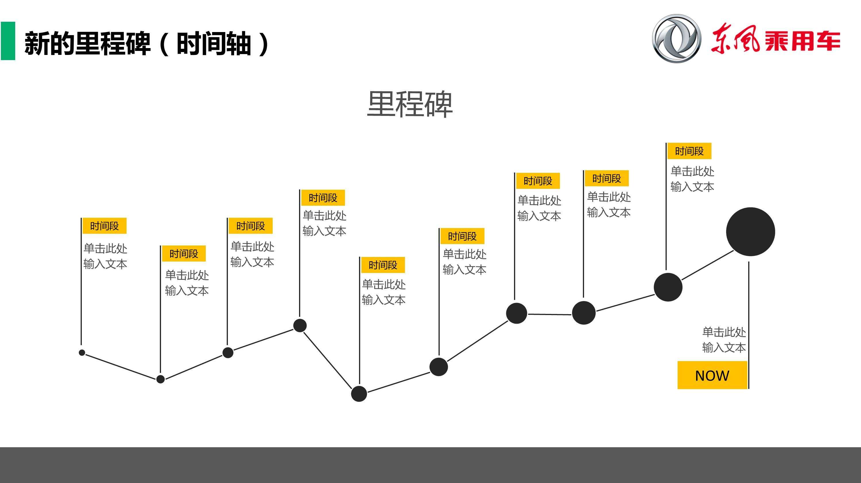

Slide 7
Heading text of sample.
Heading text of sample.
Heading text of sample.
Heading text of sample.
Heading text of sample.
Heading text of sample.
2010
2011
2012
2013
2014
2015
2016

Slide 8


下坡路模板
时间线
2012
Some Title Here
Some Title Here
2013
2014
Some Title Here
Some Title Here
2015
2016
Some Title Here

Slide 9

下坡路设计
“老太太过年，一年不如一年”

Slide 10
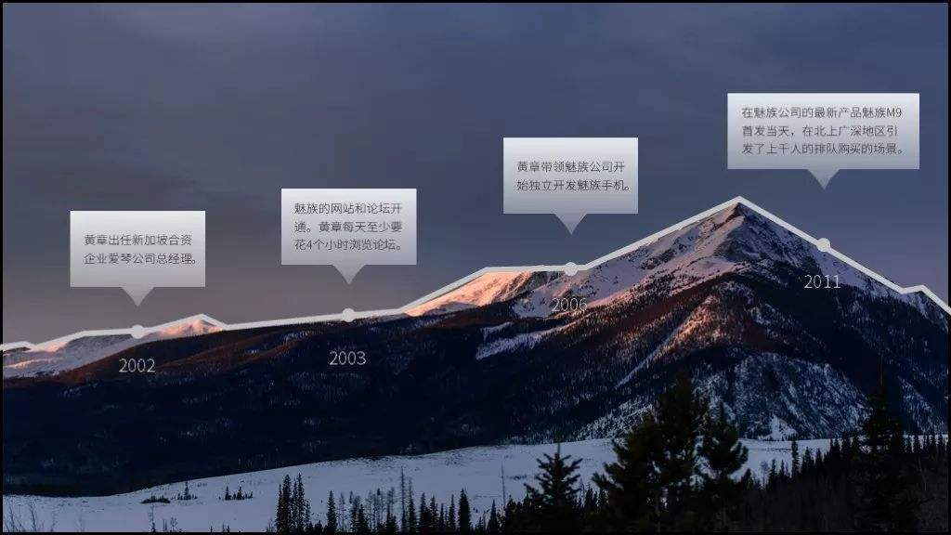
有歧义的设计
下坡路设计

Slide 11


Slide 12
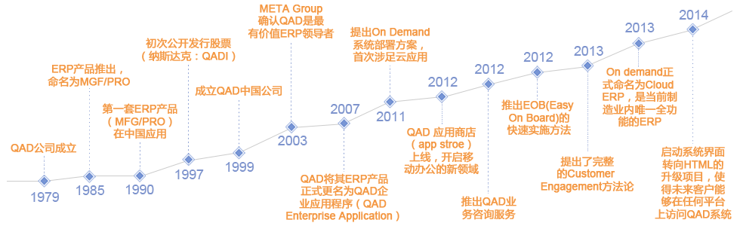
刻度不准确

Slide 13

有歧义的设计

Slide 14

公司成立
AAAAAAAAAAAAAAAAAAAAAAAAAAAAAA
公司成立
AAAAAAAAAAAAAAAAAAAAAAAAAAAAAA
公司成立
AAAAAAAAAAAAAAAAAAAAAAAAAAAAAA
公司成立
AAAAAAAAAAAAAAAAAAAAAAAAAAAAAA
公司成立
AAAAAAAAAAAAAAAAAAAAAAAAAAAAAA
2012
2014
2014
2014
2014
2014
2014
2014
2014
公司成立
AAAAAAAAAAAAAAAAAAAAAAAAAAAAAA
公司成立
AAAAAAAAAAAAAAAAAAAAAAAAAAAAAA
公司成立
AAAAAAAAAAAAAAAAAAAAAAAAAAAAAA
公司成立
AAAAAAAAAAAAAAAAAAAAAAAAAAAAAA

Slide 15
公司成立
AAAAAAAAAAAAAAAAAAAAAAAAAAAAAA
公司成立
AAAAAAAAAAAAAAAAAAAAAAAAAAAAAA
公司成立
AAAAAAAAAAAAAAAAAAAAAAAAAAAAAA
公司成立
AAAAAAAAAAAAAAAAAAAAAAAAAAAAAA
公司成立
AAAAAAAAAAAAAAAAAAAAAAAAAAAAAA
2012
2014
2014
2014
2014
2014
2014
2014
2014
公司成立
AAAAAAAAAAAAAAAAAAAAAAAAAAAAAA
公司成立
AAAAAAAAAAAAAAAAAAAAAAAAAAAAAA
公司成立
AAAAAAAAAAAAAAAAAAAAAAAAAAAAAA
公司成立
AAAAAAAAAAAAAAAAAAAAAAAAAAAAAA

Slide 16

公司成立
AAAAAAAAAAAAAAAAAAAAAAAAAAAAAA
公司成立
AAAAAAAAAAAAAAAAAAAAAAAAAAAAAA
公司成立
AAAAAAAAAAAAAAAAAAAAAAAAAAAAAA
公司成立
AAAAAAAAAAAAAAAAAAAAAAAAAAAAAA
公司成立
AAAAAAAAAAAAAAAAAAAAAAAAAAAAAA
公司成立
AAAAAAAAAAAAAAAAAAAAAAAAAAAAAA

